Slide 1




Thứ Năm ngày 16 tháng 11 năm 2021
Tiếng Việt
Mở rộng vốn từ Trường học
Notes:
更多模板请关注：https://haosc.taobao.com

Slide 2


3. Tìm 2 – 3 từ chỉ đặc điểm có tiếng
rộng
sạch
yên
Cá nhân

Slide 3

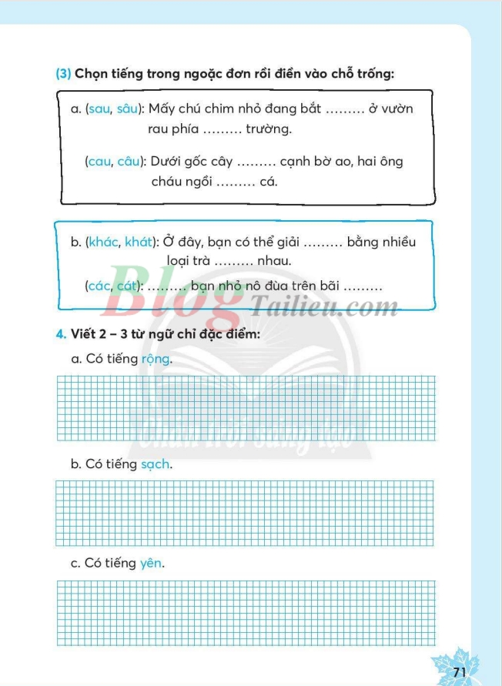

Slide 4
Chia sẻ trước lớp
3. Tìm 2 – 3 từ chỉ đặc điểm có tiếng
rộng
sạch
yên
rộng: rộng rãi,
sạch: sạch sẽ, sạch đẹp
yên: yên tĩnh, yên lặng, yên ắng

Slide 5
4. Thực hiện các yêu cầu dưới đây:
a. Đặt 1 – 2 câu có từ ngữ tìm được ở bài tập 3.
Cá nhân

Slide 6
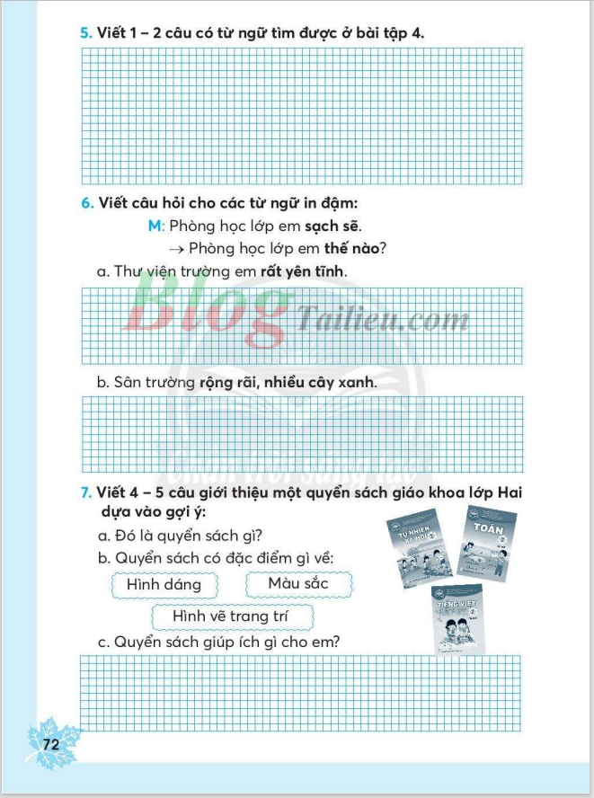

Slide 7
4. Thực hiện các yêu cầu dưới đây:
a. Đặt 1 – 2 câu có từ ngữ tìm được ở bài tập 3.
Chia sẻ trước lớp
Thư viện trường em rất rộng rãi và sạch đẹp.
Trong thư viện mọi người đều rất yên lặng.

Slide 8
4. Thực hiện các yêu cầu dưới đây:
b. Đặt câu hỏi cho các từ in đậm:
Thư viện trường em rất yên tĩnh.
Sân trường rộng rãi, nhiều cây xanh.
M: - Phòng học lớp em sạch sẽ.
Cá nhân
Phòng học lớp em thế nào?

Slide 10
Chia sẻ trước lớp
Thư viện trường em rất yên tĩnh.
Thư viện trường em thế nào?
Sân trường rộng rãi, nhiều cây xanh.
Sân trường thế nào?

Slide 11


Slide 12
Nhận xét
Notes:
更多模板请关注：https://haosc.taobao.com

Slide 13




CHÚC CÁC EM CHĂM NGOAN ,HỌC GIỎI

